Slide 1
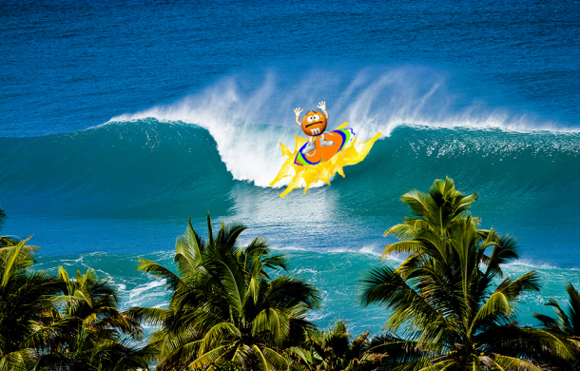
JUICY WAVE

Slide 2
목차
게임 컨셉 3p.
예상 게임 실행 흐름 4-6p.
개발 범위 7p.
개발 일정 8p.

Slide 3

게임 컨셉
물에 빠진 과일 친구들을 구해야해 !
ㅇ 침수된 과일을 주인공 오렌지가 서핑해 구해야함.
ㅇ 스테이지 클리어 시 과일 친구 획득 및 그룹 형성

Slide 4
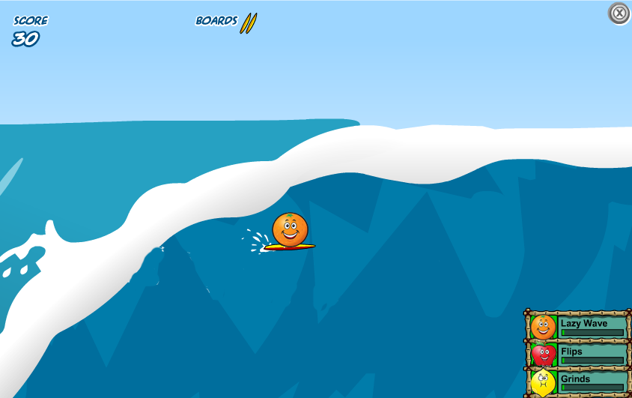

메인 게임화면 구성
남은 생명 표시
점수 표시
구한 친구 경험치
과일 교체 슬롯
방향키 이용 이동, 추후 스마트폰 인터페이스

Slide 5
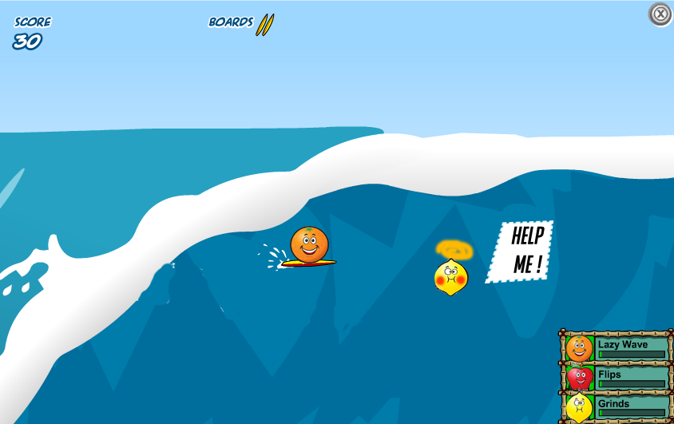
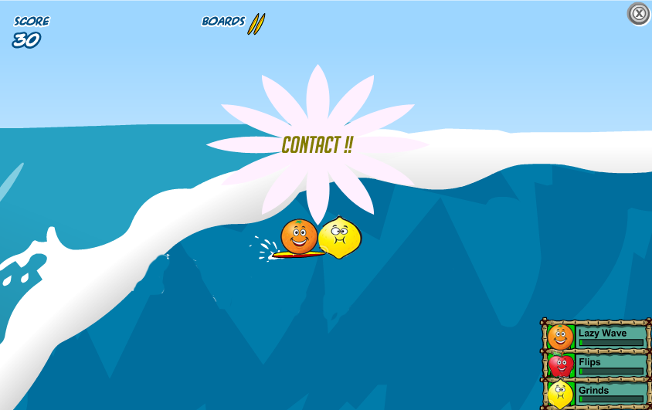
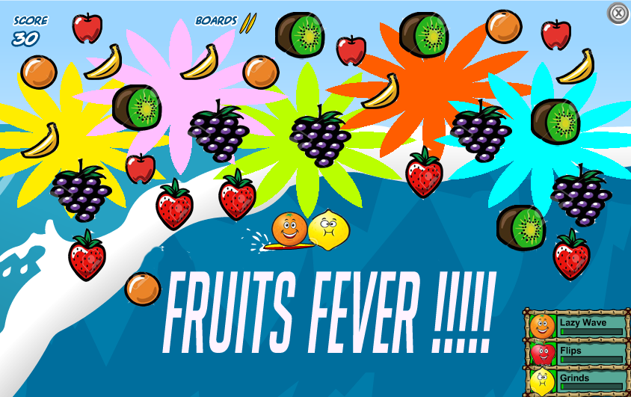
게임 실행 흐름
1
2
느긋한 서핑 플레이
도와줄 친구 발견
3
4
방향키를 이용 친구와 접촉

Slide 6
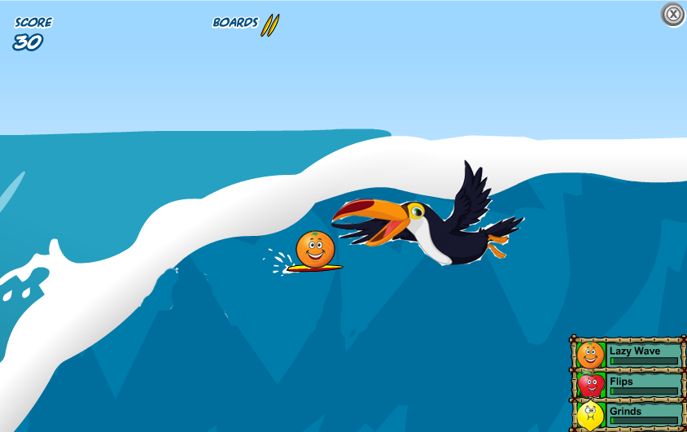
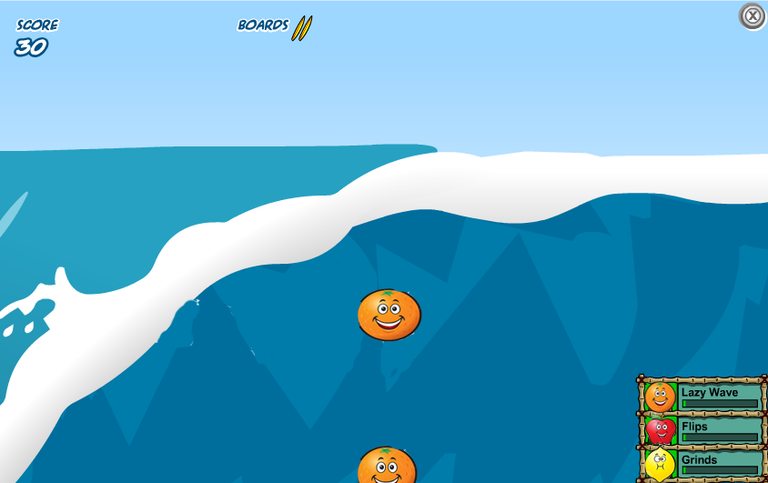
게임 실행 흐름
2
느긋한 서핑 플레이
LIFE -1
도와줄 친구 발견
3
4
해수면 아래 진입 사망
느긋한 서핑 플레이

Slide 7
개발 범위
내용 | 최소 범위 | 추가 범위
캐릭터 컨트롤 | 4방향 컨트롤 혹은 8방향 (좌우상하, 대각선), 교체 컨트롤 | 스마트폰을 이용한 게임 플레이
캐릭터 기술 | 교체 슬롯 클릭 및 q,e키 입력시 캐릭터 교체 | 캐릭터 별 특수효과 (수박 씨뱃기, 포도 폭탄)
맵 | 스테이지 4개 (사과,포도,배,딸기) 스테이지 구별은 맵 배경을 이용 | 스테이지 별 색채 있는 배경 추가와 디테일
적 AI | 주인공과 상관 없이 이동. | 난도 상승시 공격성 상승
난이도 | 난이도 증가시 속도 증가 | 난이도 증가시 패턴 추가
게임기능 | 구출 경험치, 교체 및 특성 시스템 | 업그레이드 와 상점
사운드 | 바닷소리, 충돌소리, 배경음(juicy wiggle) | 시작시 캐릭터 음성
애니메이션 | 스윙, 앉기 ,서기, 충돌 등 4종 이상 | 표정 변화 등 추가

Slide 8
개발 계획
1주차 | 리소스 수집 및 인터페이스 | 1. 리소스 수집 2. 초기 인터페이스 설정 및 좌표
2주차 | 주인공 기본 오브젝트 | 1.주인공 애니메이션 구현 2.점프및 방향키 이동 구현
3주차 | 과일 (객체) 기본 오브젝트 | 1.주인공 충돌체크 2.표정 변화등 애니메이션 구현
4주차 | 적군 기본 오브젝트 | 1.움직임 AI 구현 2.주인공과 충돌체크
5주차 | 배경 오브젝트 | 1.배경 움직임 구현 2.파도에 따른 주인공 움직임
6주차 | 사운드 및 디테일 점검 | 1.전체적인 사운드 점검
7주차 | 객체 최종 | 1.객체끼리의 상호 작용 디테일 점검
8주차 | 배경 리소스 및 디테일 추가 | 1.추가 구현할게 없는지 점검
9주차 | 시작 종료 처리 | 1.시작 종료 처리
10주차 | 밸런스 조절 | 1.밸런스 조절
11주차 | 마무리 | 1.최종 점검 및 릴리즈
1주차 | 리소스 수집 및 인터페이스 | 1. 리소스 수집 2. 초기 인터페이스 설정 및 좌표
2주차 | 주인공 기본 오브젝트 | 1.주인공 애니메이션 구현 2.점프및 방향키 이동 구현
3주차 | 과일 (객체) 기본 오브젝트 | 1.주인공 충돌체크 2.표정 변화등 애니메이션 구현
4주차 | 적군 기본 오브젝트 | 1.움직임 AI 구현 2.주인공과 충돌체크
5주차 | 배경 오브젝트 | 1.배경 움직임 구현 2.파도에 따른 주인공 움직임
6주차 | 사운드 및 디테일 점검 | 1.전체적인 사운드 점검
7주차 | 객체 최종 | 1.객체끼리의 상호 작용 디테일 점검
8주차 | 배경 리소스 및 디테일 추가 | 1.추가 구현할게 없는지 점검
9주차 | 시작 종료 처리 | 1.시작 종료 처리
10주차 | 밸런스 조절 | 1.밸런스 조절
11주차 | 마무리 | 1.최종 점검 및 릴리즈

Slide 9
자체 평가
평가항목 | 평가 (A:매우잘함, B:잘함, C:보통,D:못함,E:매우못함)
발표자료에 포함할 내용을 다포함 했는가? | A
게임컨셉이 잘 표현 되었는가? | A
게임 핵심 메카닉 제시가 잘 되었는가? | B
게임 실행 흐름이 잘 표현되었는가? | A
개발 범위가 구체적이며, 측정 가능한가? | B
개발 계획이 구체적이며, 측정 가능한가? | B

